Slide 1
Calculs et automatismes
Produit scalaire et plans de l’espace
© Magnard

Slide 2
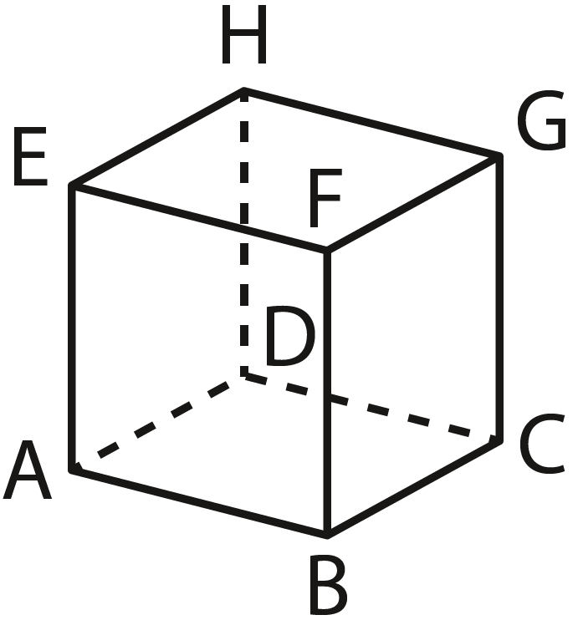
Produit scalaire et plans de l’espace
Produit scalaire
Choisir la (les) bonne(s) réponse(s).
Dans un cube ABCDEFGH de côté a,
déterminer les produits scalaires :
a) (a) – a² (b) a²
(c) – a² (d) a²
b) (a) 2a² (b) a²
(c) a² (d) a²
c) (a) – a² (b) a²
(c) 0 (d) a²
d) (a) – a² (b) – 2a²
(c) – 3a² (d) 0
1
© Magnard

Slide 3
Produit scalaire et plans de l’espace
CORRIGÉ Produit scalaire
Dans un cube ABCDEFGH de côté a,
déterminer les produits scalaires :
a) (b) a²
b) (a) 2a²
c) (b) a²
d) (a) – a²
1
© Magnard

Slide 4
Produit scalaire et plans de l’espace
Équation de plan
Choisir la (les) bonne(s) réponse(s).
Retrouver une équation cartésienne du plan passant par le point A et de
vecteur normal le vecteur .
a) A(2 ; 1 ; 0) et (a) 2x – y + z + 3 = 0 (b) – 2x + y – z + 3 = 0
(c) 2x – y + z = 0 (d) 2x + y – 1 = 0
b) A(– 1 ; 1 ; – 2) et (a) x + 2y – z = 0 (b) – x + 2y + z – 1 = 0
(c) – x +2y – z + 1 = 0 (d) – x + y – 2z + 1 = 0
2
© Magnard

Slide 5
Produit scalaire et plans de l’espace
CORRIGÉ Équation de plan
Retrouver une équation cartésienne du plan passant par le point A et de
vecteur normal le vecteur .
a) A(2 ; 1 ; 0) et (b) – 2x + y – z + 3 = 0
b) A(– 1 ; 1 ; – 2) et (b) – x + 2y + z – 1 = 0
2
© Magnard

Slide 6
Produit scalaire et plans de l’espace
Équation de plan
Choisir la (les) bonne(s) réponse(s).
Retrouver une équation cartésienne du plan passant par le point A et de
vecteur normal le vecteur .
a) A(1 ; – 2 ; 0) et (a) x + y + z – 2 = 0 (b) x + y – z + 1 = 0
(c) x + y – z = 0 (d) x – 2y + 1 = 0
b) A(1 ; 0 ; 0) et (a) x – z + 1 = 0 (b) – x + y + z + 1 = 0
(c) x + y – z + 1 = 0 (d) – x + z + 1 = 0
3
© Magnard

Slide 7
Produit scalaire et plans de l’espace
CORRIGÉ Équation de plan
Retrouver une équation cartésienne du plan passant par le point A et de
vecteur normal le vecteur .
a) A(1 ; – 2 ; 0) et (b) x + y – z + 1 = 0
b) A(1 ; 0 ; 0) et
(d) – x + z + 1 = 0
3
© Magnard

Slide 8
Produit scalaire et plans de l’espace
Produits scalaires
On considère le cube ABCDEFGH.
Les affirmations suivantes sont-elles
vraies ou fausses ? V F
a)  
b)  
c)  
d)  
e)  
f)  
4
© Magnard

Slide 9
Produit scalaire et plans de l’espace
CORRIGÉ Produits scalaires
On considère le cube ABCDEFGH.
V F
a) ☑ 
b)  ☑
c)  ☑
d)  ☑
e) ☑ 
f)  ☑
4
© Magnard

Slide 10
Produit scalaire et plans de l’espace
Orthogonale ou non
On donne trois droites et leurs représentations paramétriques respectives,
où k, t, et s sont des réels.
Choisir la (les) bonne(s) réponse(s).
Quelles sont les droites qui sont orthogonales entre elles ?
(a) d₁ et d₂ (b) d₁ et d₃ (c) d₂ et d₃ (d) Aucune
5
© Magnard

Slide 11
Produit scalaire et plans de l’espace
CORRIGÉ Orthogonale ou non
On donne trois droites et leurs représentations paramétriques respectives,
où k, t, et s sont des réels.
Quelles sont les droites qui sont orthogonales entre elles ?
(c) d₂ et d₃
5
© Magnard

Slide 12
Produit scalaire et plans de l’espace
Perpendiculaire ou non
On donne trois plans et leurs représentations cartésiennes respectives :
P₁ : 3y + 2z – 1 = 0
P₂ : x – 2y + 3z = 0
P₃ : – 2x + y + z – 1 = 0
Choisir la (les) bonne(s) réponse(s).
Quels sont les plans qui sont perpendiculaires entre eux ?
(a) P₁ et P₂ (b) P₁ et P₃ (c) P₂ et P₃ (d) Aucun
6
© Magnard

Slide 13
Produit scalaire et plans de l’espace
CORRIGÉ Perpendiculaire ou non
On donne trois plans et leurs représentations cartésiennes respectives :
P₁ : 3y + 2z – 1 = 0
P₂ : x – 2y + 3z = 0
P₃ : – 2x + y + z – 1 = 0
Quels sont les plans qui sont perpendiculaires entre eux ?
(a) P₁ et P₂
6
© Magnard

Slide 14
Produit scalaire et plans de l’espace
Orthogonaux ou non
Dans chacun des cas suivants, dire si les vecteurs et sont orthogonaux.
a) b)
c) d)
7
© Magnard

Slide 15
Produit scalaire et plans de l’espace
CORRIGÉ Orthogonaux ou non
Dans chacun des cas suivants, dire si les vecteurs et sont orthogonaux.
a) NON b)  OUI
c) NON d)  NON
7
© Magnard

Slide 16
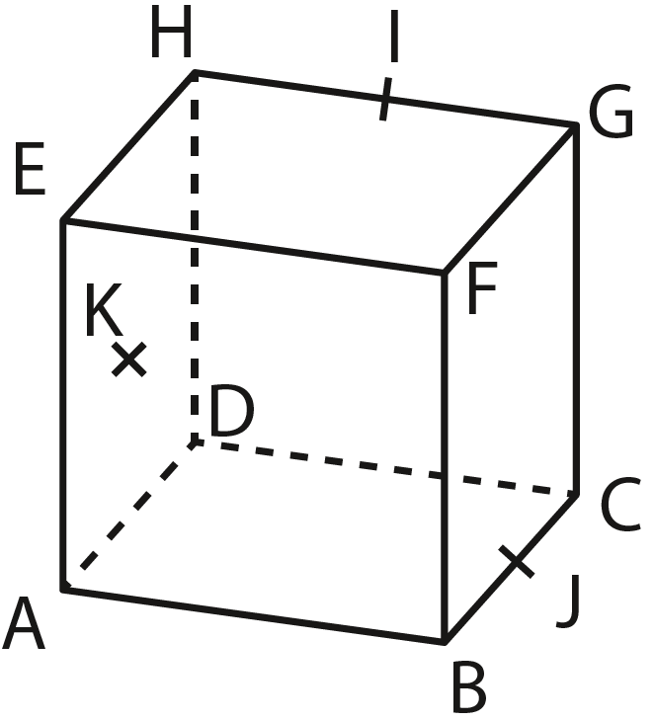
Produit scalaire et plans de l’espace
Quelle méthode ?
Choisir la (les) bonne(s) réponse(s).
Soit le cube ABCDEFGH et les milieux I et J
des segments [GH] et [BC]. Le point K est le centre
du carré ADHE. Choisir la méthode pour
calculer le produit scalaire demandé.
a) Pour (a)par projection. (b)avec les produits scalaires.
(c)avec les coordonnées. (d)avec le cosinus.
b) Pour (a)par projection. (b)avec les produits scalaires.
(c)avec les coordonnées. (d)avec le cosinus.
8
© Magnard

Slide 17
Produit scalaire et plans de l’espace
CORRIGÉ Quelle méthode ?
Soit le cube ABCDEFGH et les milieux I et J
des segments [GH] et [BC]. Le point K est le centre
du carré ADHE. Choisir la méthode pour
calculer le produit scalaire demandé.
a) Pour (a)par projection.
b) Pour
(c)avec les coordonnées.
8
© Magnard

Slide 18
Produit scalaire et plans de l’espace
Quelle méthode ?
Choisir la (les) bonne(s) réponse(s).
Soit le cube ABCDEFGH et les milieux I et J
des segments [GH] et [BC]. Le point K est le centre
du carré ADHE. Choisir la méthode pour
calculer le produit scalaire demandé.
a) Pour (a)par projection. (b)avec des décompositions.
(c)avec les coordonnées. (d)avec le cosinus.
b) Pour (a)par projection. (b)avec des décompositions.
(c)avec les coordonnées. (d)avec les carrés scalaires.
9
© Magnard

Slide 19
Produit scalaire et plans de l’espace
CORRIGÉ Quelle méthode ?
Soit le cube ABCDEFGH et les milieux I et J
des segments [GH] et [BC]. Le point K est le centre
du carré ADHE. Choisir la méthode pour
calculer le produit scalaire demandé.
a) Pour (b)avec des décompositions.
b) Pour
(d)avec les carrés scalaires.
9
© Magnard

